Slide 1
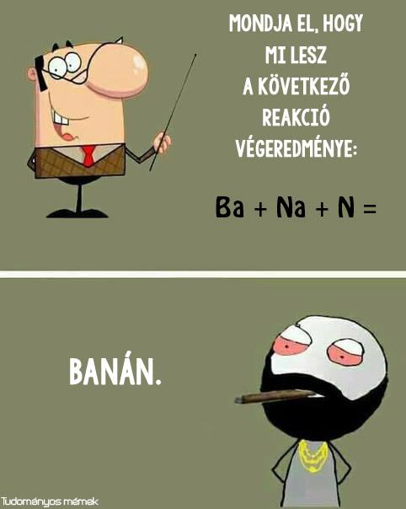
Csoportosítása

Slide 2
Reakciók csoportosítása
Időbeli lefolyás szerint
Folyamatok iránya szerint
Energiaváltozás szerint
Reakcióban részt vevő anyagok száma szerint
Részecskeátmenet szerint

Slide 3
1. Időbeli lefolyása alapján
Pillanatszerűek: durranógáz reakció (cink és sósav reakciójával hidrogén előállítás, reakciója oxigénnel:
Közepes sebességgel végbemenők:
Végtelen lassú reakciók /rozsdásodás/

Slide 4
2. Folyamatok irány szerint
Egyirányúak:
Csapadékképződéssel járó reakciók: szén-dioxid kimutatás meszes vízzel
Gázfejlődéssel járó (cink és sósav reakciójából hidrogén fejlődik)
Megfordíthatóak:
szénsav bomlása

Slide 5
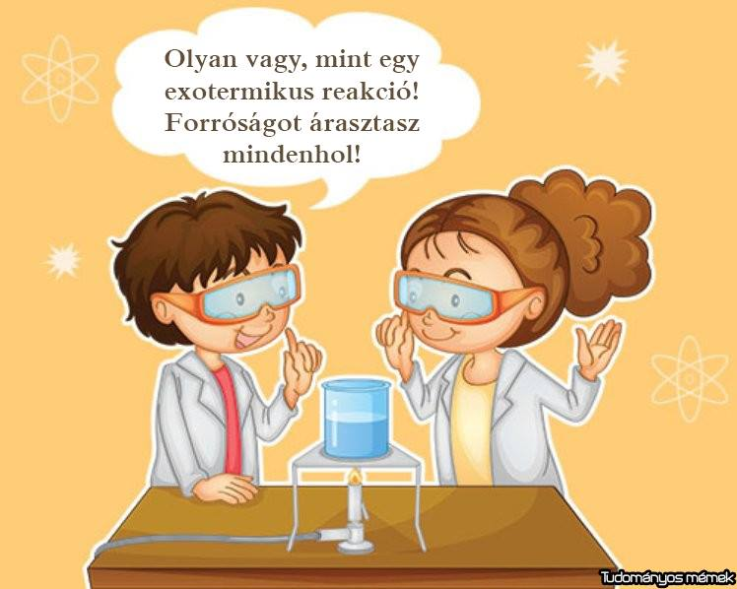
3. Energiaváltozás szempontjából
A reakciókat kísérő energiaváltozást nevezzük reakcióhőnek, jele ΔH
exoterm reakciók (-ΔH, energia-felszabadulással, hőfejlődéssel jár)
endoterm reakciók (+ΔH, energiaelnyeléssel, hőmérséklet csökkenésével jár)

Slide 6
4. Reakcióban részt vevő anyagok száma szerint
Átalakulás (izomerizáció, A → B): contergán hatóanyaga
Bomlás: egy anyagból több lesz (A → B + C)
víz bontása elektrolízissel: 2H₂O -> 2H₂ + O₂
Mészégetés: a mészkő bomlása kalcium-oxiddá (égetett mész) és szén-dioxiddá CaCO₃ -> CaO + CO₂
a higany(II)-oxid bomlása hevítéskor oxigénre és higanyra: 2HgO -> 2Hg + O₂
Disszociáció: megfordítható bomlás: H₂CO₃=H₂O+CO₂
Egyesülés: több anyagból lesz egy (A + B → C)
Szintézis: a hidrogéngáz és az oxigéngáz egyesülése vízgőzzé 2H₂ + O₂ -> 2H₂O
a hidrogéngáz és az klórgáz egyesülése sósavvá H₂ + Cl₂ -> 2HCl
Vas és kénpor reakciója: Fe+S=FeS
Helyettesítés vagy cserebomlás: egy atomot vagy atomcsoportot egy másikra cserélünk (A + BC → AC + B)
a bárium-klorid és a kénsav BaCl₂ + H₂SO₄ -> BaSO₄ + 2 HCl
a vas-oxid és az alumínium reakciója (az úgynevezett termit reakció). Fe₂O₃ + Al -> Al₂O₃ + Fe

Slide 7
5. Részecskeátmenet szerint
Elektronátmenettel járó reakciók: redoxi reakciók
Protonátmenettel járó reakciók: sav-bázis reakciók

